Slide 1
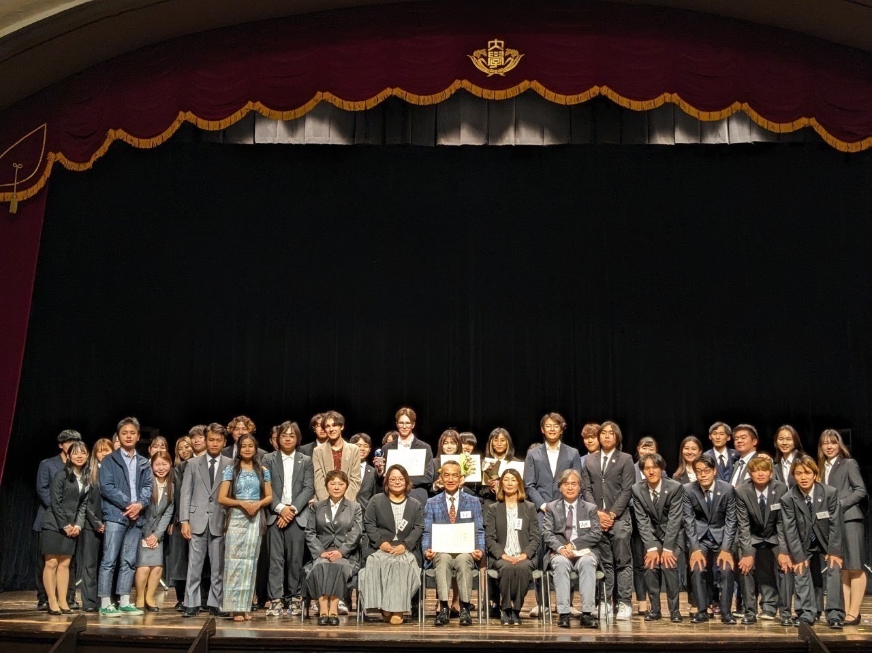
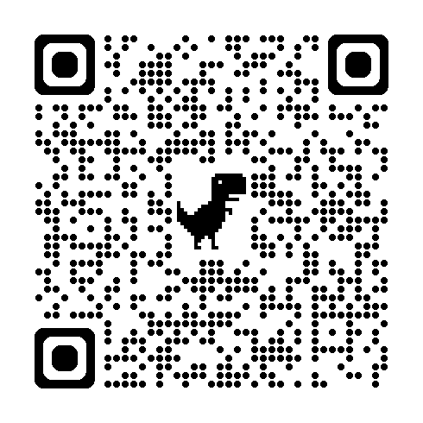
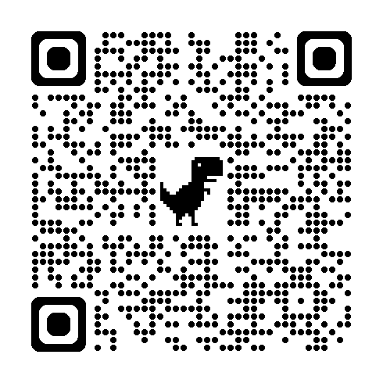
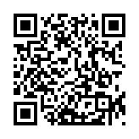
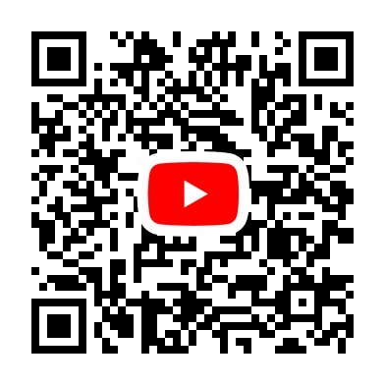
出場者募集
だい かい
りゅう がく せい
第59回留学生による
日本語スピーチコンテスト2024
に ほん ご
日本語でスピーチをする留学生の
しゅつ じょう しゃ ぼ しゅう
にっ てい にち
応募締切:
2024/10/4(金)
日程：2024/12/15(日)
場所：小野記念講堂
ば しょ お の き ねん こう どう
説明会のご予約は
こちら
ご応募はこちら
面談にご案内します
お問い合わせはこちら
昨年の様子は
こちらから
しゅさい
わせだだいがくこくさいがくせいゆうこうかい
【主催】早稲田大学国際学生友好会(WIC)
HP: https://wicspeechkoutest23.wixsite.com/wic-speechcontest Instagram: @wic1956/ X: @wic_1956

